Slide 1
Engenharia de software 2
Prof. Raul Sidnei Wazlawick
UFSC-CTC-INE

Slide 2


Visão Geral
Processo de desenvolvimento de software
1. Introdução
2. Processo
3. Modelos de processo prescritivo
4. Modelos ágeis
5. Processo unificado
Parte II: Planejamento e gerência de projetos
6. Planejamento
7. Estimação de esforço
8. Riscos
9. Gerenciamento de projeto de software
10. Gerenciamento de configuração e mudança
Parte III: Qualidade
11. Qualidade de produto de software
12. Qualidade de processos
13. Teste
14. Manutenção e evolução de software
Parte IV: Especificação formal
1. Modelagem Conceitual
2. Modelagem Funcional

Slide 3
Introdução

Slide 4
Conteúdo
A Crise dos Desenvolvedores de Software Menos Preparados
Os Eternos Mitos
(In)Definição de Engenharia de Software
O Engenheiro de Software
Evolução da Engenharia de Software

Slide 5

A Crise dos Desenvolvedores de Software Menos Preparados
O termo “crise do software” foi usado pela primeira vez com impacto por Dijkstra (1972).
Quais os problemas relatados por ele?
Notes:
Por Hamilton Richards - manuscripts of Edsger W. Dijkstra, University Texas at Austin, CC BY-SA 3.0, https://commons.wikimedia.org/w/index.php?curid=4204157

Slide 6
Problemas relatados por Dijkstra em 1972
Embora a Engenharia de Software tenha evoluído como ciência, sua aplicação na prática ainda não é universal.
Projetos que estouram o cronograma.
Projetos que estouram o orçamento.
Produto final de baixa qualidade ou não atendendo aos requisitos.
Produtos não gerenciáveis e difíceis de manter e evoluir.

Slide 7
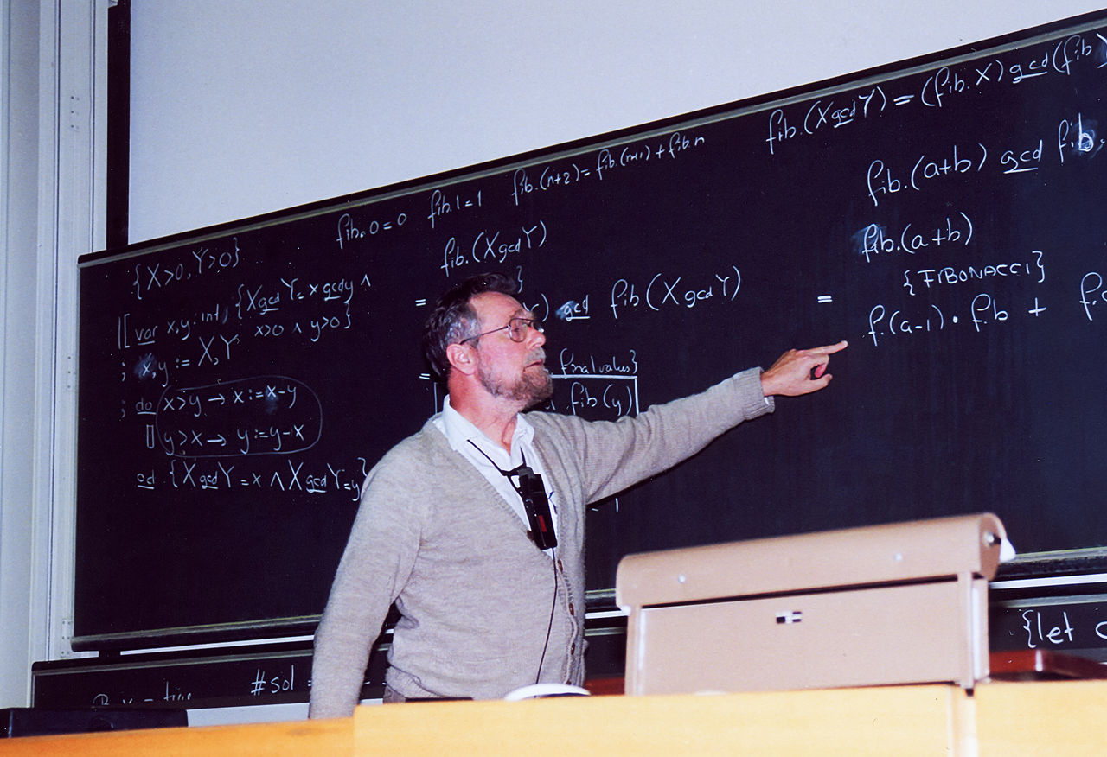
Ainda existe a crise do software?
Notes:
By Andreas F. Borchert, CC BY-SA 4.0, https://commons.wikimedia.org/w/index.php?curid=14942745

Slide 8

Quais as frustrações dos usuários?

Slide 9
Frustrações dos usuários
Erros e falhas inadmissíveis em sistemas entregues
Insegurança em usar tais sistemas
Constante necessidade de manutenção
Alto custo

Slide 10

Quais as frustrações dos desenvolvedores?
Notes:
By daudi_mukiibi - Own work, CC BY-SA 4.0, https://commons.wikimedia.org/w/index.php?curid=64407990

Slide 11
Frustrações dos desenvolvedores
Sentem que sua produtividade é baixa em relação ao seu potencial
Lamentam a falta de qualidade no produto gerado por seu trabalho
Sofrem pressão para cumprir prazos e orçamentos apertados
Ficam inseguros com as mudanças de tecnologia que afetam sua qualificação em relação ao mercado

Slide 12
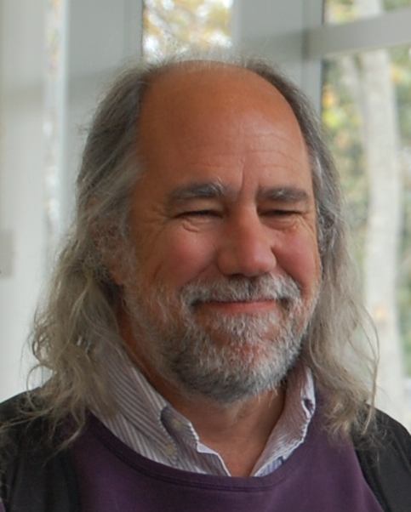
Grady Booch
“Uma doença que dure tanto tempo quanto esta, francamente, deveria ser chamada de normalidade”
Está mais para uma “aflição crônica”.

Slide 13

Ainda fazemos software como se fazia sapatos na Idade Média?

Slide 14
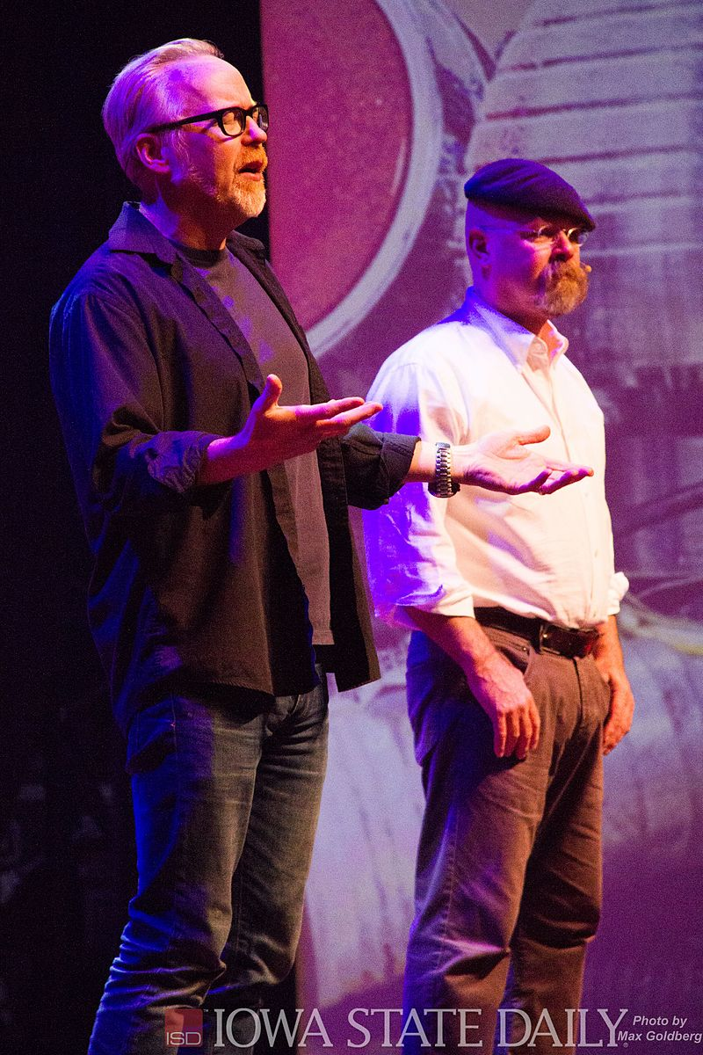
Os Eternos Mitos
Administrativos
Do cliente
Do profissional
Notes:
This image was originally posted to Flickr by Max Goldberg at https://flickr.com/photos/48542161@N04/23327897172. It was reviewed on 7 March 2017 by FlickreviewR and was confirmed to be licensed under the terms of the cc-by-2.0.

Slide 15
Mitos Administrativos
A existência de um manual de procedimentos e padrões é suficiente para a equipe produzir com qualidade.
A empresa deve produzir com qualidade, pois tem ferramentas e computadores de última geração.
Se o projeto estiver atrasado sempre é possível adicionar mais programadores para cumprir o cronograma.

Slide 16
Mitos do Cliente
Uma declaração geral de objetivos é suficiente para iniciar a fase de programação. Os detalhes podem ser adicionados depois.
Os requisitos mudam com freqüência, mas sempre é possível acomodá-los, pois o software é flexível.
Eu sei do que preciso.

Slide 17
Mitos do Profissional
Assim que o programa for colocado em operação nosso trabalho terminou.
Enquanto o programa não estiver funcionando, não será possível avaliar sua qualidade.
Se eu esquecer alguma coisa, posso arrumar depois.
A única entrega importante em um projeto de software é o software funcionando.

Slide 18
Mitos de Confiabilidade
O teste do software ou sua verificação formal pode remover todos os erros.
Aumentar a confiabilidade do software aumenta a segurança.
O reuso de software aumenta a segurança.

Slide 19
Conclusão
De nada adianta apenas estar consciente dos mitos.
Para produzir software com mais qualidade e confiabilidade é necessário utilizar um série de práticas, algumas das quais serão apresentadas nesta disciplina.

Slide 20

(In)Definição de Engenharia de Software
“A Engenharia de Software forma um aglomerado de conceitos que dizem absolutamente nada e que geram no estudante desta área um sentimento de ‘Nossa, li 15 kg de livros desta matéria e não aprendi nada. É tudo bom senso.’”
Desciclopedia, 2010.
Notes:
By nathan williams from London, UK - Cinema Book Shop, CC BY 2.0, https://commons.wikimedia.org/w/index.php?curid=2026803

Slide 21
Uma boa definição
Engenharia de Software é o processo de estudar, criar e otimizar os processos de trabalho para os desenvolvedores de software

Slide 22
Vamos aprender:
Processos de engenharia de software são diferentes dependendo do tipo de software que se vai desenvolver.
Dependendo do nível de conhecimento ou estabilidade dos requisitos deve-se optar por um ou outro ciclo de vida.
Uma área aparentemente tão subjetiva como “riscos” pode ser sistematizada e tratada efetivamente como um processo de engenharia.
Existem formas objetivas e padronizadas para mensurar o esforço do desenvolvimento de software.

Slide 23

O Engenheiro de Software
Viabiliza e acompanha o processo de produção, fornecendo e avaliando as ferramentas e técnicas que julgar mais adequadas a cada projeto ou empresa.
Notes:
By NACA - Great Images in NASA Archived, Description Archived, Backup, Public Domain, https://commons.wikimedia.org/w/index.php?curid=6455408

Slide 24

Diferentes Papeis
Engenheiro de Software
Gerente de Projetos
Analista
Projetista
Programador
Notes:
This file is licensed under the Creative Commons Attribution-Share Alike 4.0 International license.

Slide 25
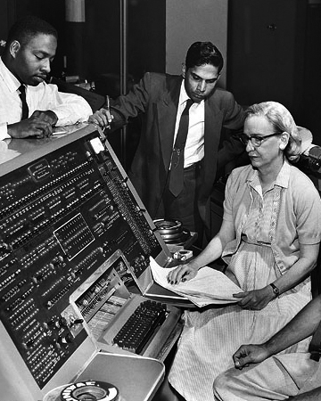
Evolução da Engenharia de Software
1940 – Não havia software.
1950 – Início da computação comercial.
1960 a 1980 – Crise do software (mitos).
1980 a 1990 – Balas de prata.
2000 – Métodos ágeis.
2004 – Swebok.
2014 – Swebok 3.0.
Notes:
By Unknown (Smithsonian Institution) - Flickr: Grace Hopper and UNIVAC, CC BY 2.0, https://commons.wikimedia.org/w/index.php?curid=19763543

Slide 26
áreas do conhecimento do SWEBOK 3.0
Cobertas neste livro
Requisitos de Software
Projeto de Software
Construção de Software
Teste de Software
Manutenção de software
Gerência de Configuração de Software
Gerência da Engenharia de Software
Processos de Engenharia de Software
Ferramentas e Métodos da Engenharia de Software
Qualidade de Software
Práticas Profissionais em Engenharia de Software
Economia da Engenharia de Software
Fundamentos de Computação
Fundamentos de Matemática
Fundamentos de Engenharia

Slide 27
Tipos de software do ponto de vista da engenharia
Software básico
Software de tempo real
Software comercial
Software científico e de engenharia
Software embutido e embarcado
Software pessoal (aplicativos)
Jogos
Inteligência artificial
...

